Slide 1

Mein Projekt Website
von Ivan Botte

Slide 2
Projektverlauf
Analyse
Entwurf
Umsetzung
Test

Slide 3

Analyse
Zielsetzung
Zielgruppe
Pflichtenheft
Soll-/Kann-Anforderungen
Produktfunktionen

Slide 4

Entwurf
Designheft
Festlegung von:
Struktur
Darstellung
HW & SW Anforderungen

Slide 5
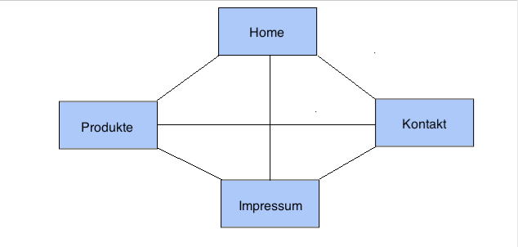
Struktur

Slide 6
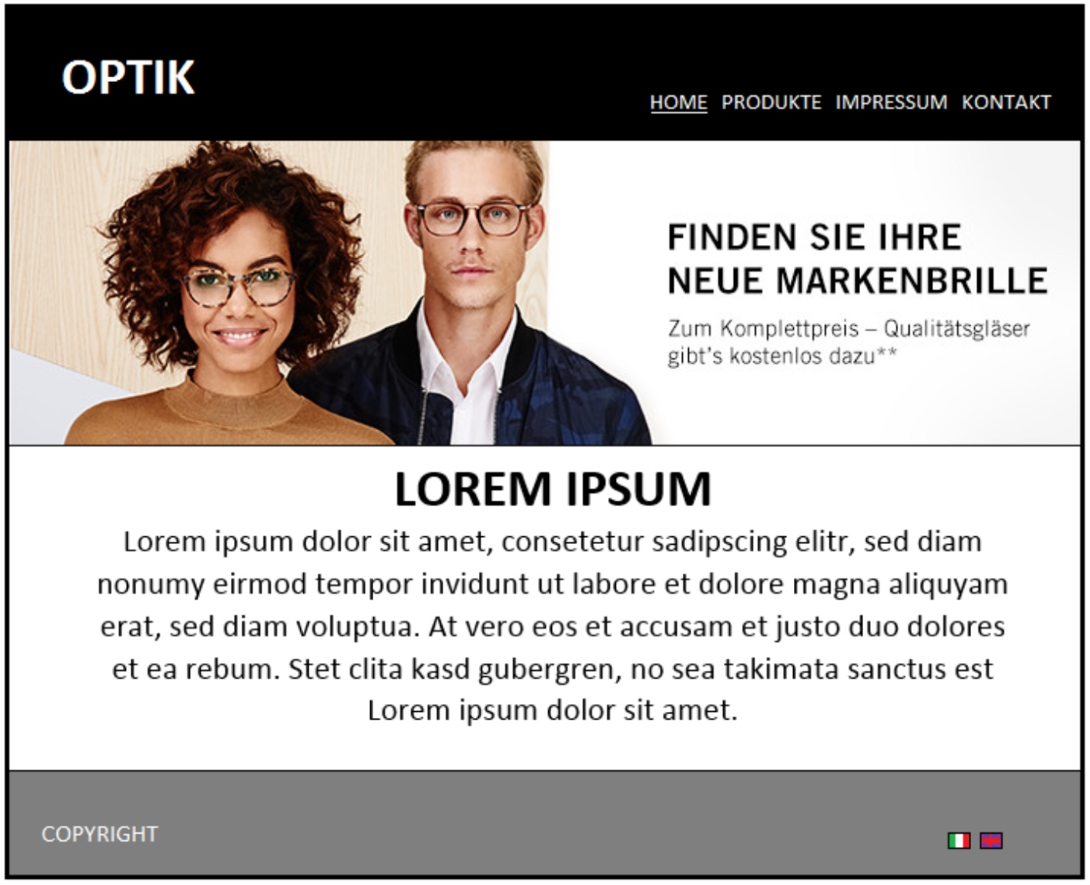
Entwurf

Slide 7

Umsetzung
Konkrete Implementierung
Beachten des Pflichtenheftes

Slide 8



Umsetzung

Slide 9
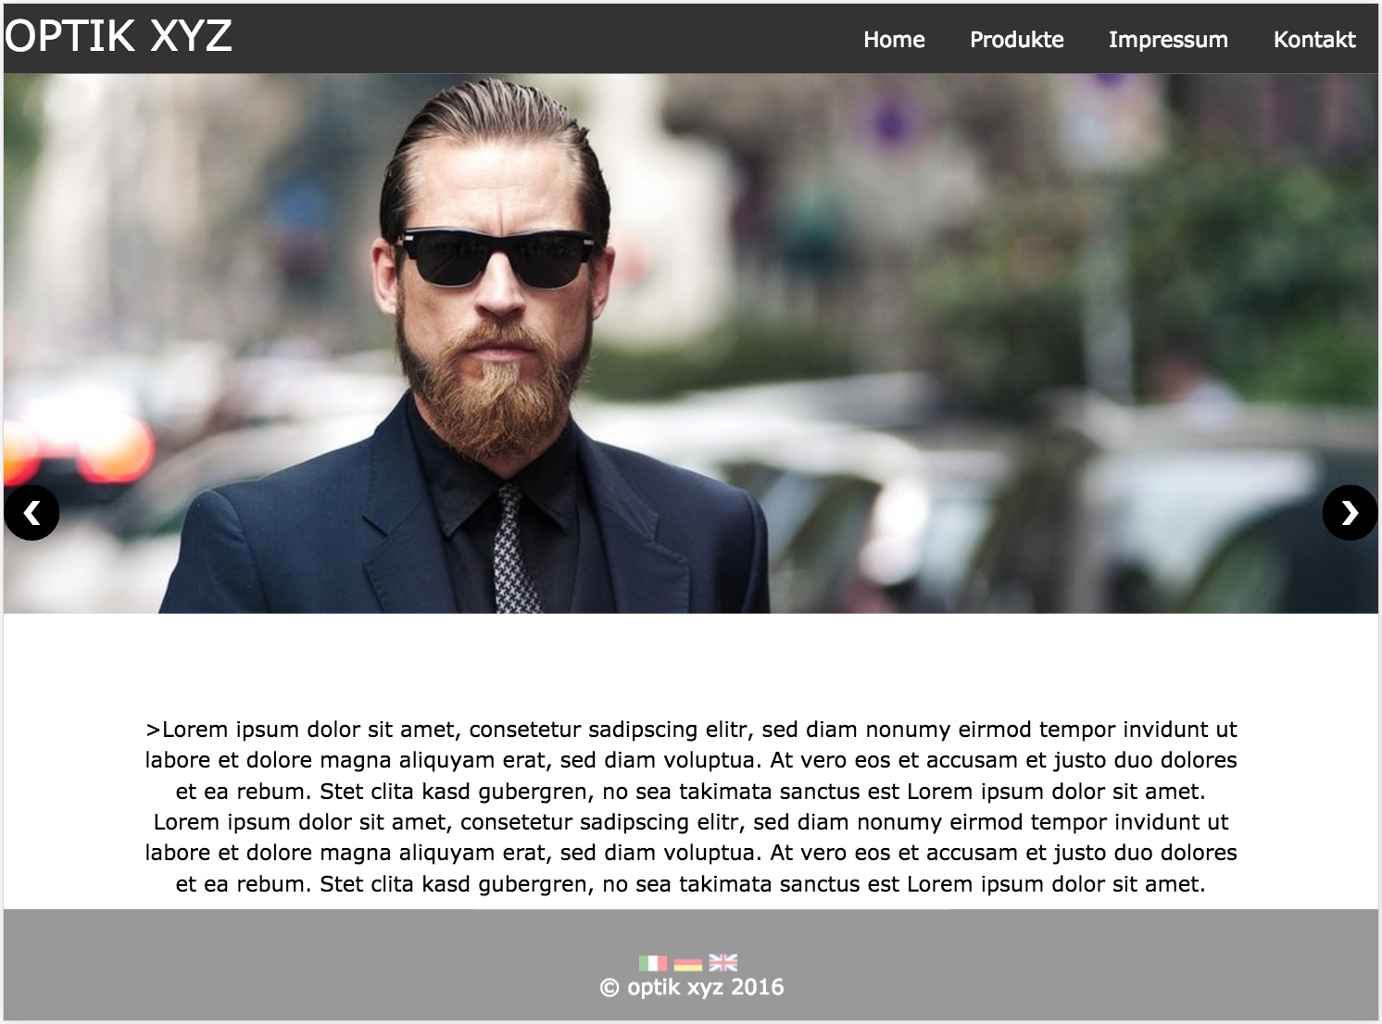
Umsetzung

Slide 10

Veröffentlichung
Abrufbar unter:
linuxserver/~stbotiva

Slide 11

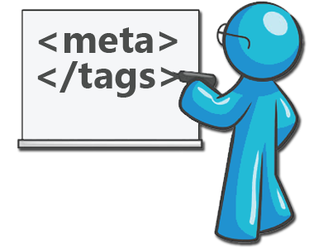


Vermarktung

Slide 12

Wartung
Aktualisierung der Inhalte

Slide 13

Testen
Durch verschiedene Testuser

Slide 14
Bildquellen
https://www.shareicon.net/tag/tester
https://www.bowlerhat.co.uk/websites/
http://www.was-kostet-eine-website.ch/checklisten_pflichtenheft.asp
https://en.facebookbrand.com/
https://www.instagram-brand.com/
http://www.ixenia.it/category/posizionamento-seo/
https://en.wikipedia.org/wiki/HTML
http://blog.html.it/08/09/2016/inline-css-vs-style-sheet-esterni/
https://www.pinterest.com/pin/427842033321740675/
http://durhamcrimestoppers.org/hot-sheets/how-it-works/faq/

Slide 15

Questions

